Slide 1


7
ĐI HỌC VUI SAO
Bài
14
EM HỌC VẼ
Đọc mở rộng

Slide 2








YÊU CẦU CẦN ĐẠT
Tìm đọc mở rộng được câu chuyện về trường học. Chia sẻ được một số thông tin về câu chuyện đã đọc
Trả lời được các câu hỏi liên quan đến bài đọc
Biết chia sẻ những trải nghiệm, suy nghĩ, cảm xúc có liên quan đến bài đọc
Notes:
Thầy cô gõ mục tiêu theo bài giảng của mình vào ô text

Slide 3


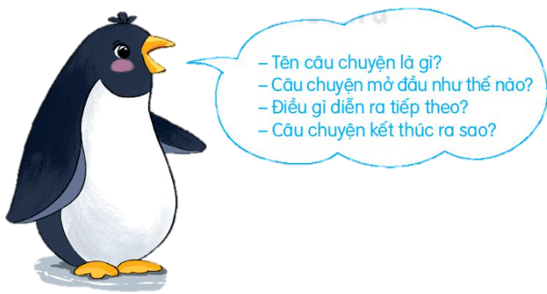
Tìm đọc một câu chuyện về trường học. Chia sẻ thông tin về câu chuyện dựa trên gợi ý sau:
1

Slide 4

Ngôi trường mới
Trường mới của em xây trên nền ngôi trường cũ lợp lá. Nhìn từ xa, những mảng tường vàng, ngói đỏ như những cánh hoa lấp ló trong cây.
Em bước vào lớp, vừa bỡ ngỡ vừa thấy quen thân. Tường vôi trắng, cánh cửa xanh, bàn ghế gỗ xoan đào nổi vân như lụa. Em thấy tất cả đều sáng lên và thơm tho trong nắng mùa thu.
Dưới mái trường mới, sao tiếng trống rung động kéo dài! Tiếng cô giáo trang nghiêm mà ấm áp. Tiếng đọc bài của em cũng vang vang đến lạ! Em nhìn ai cũng thấy thân thương. Cả đến chiếc thước kẻ, chiếc bút chì sao cũng đáng yêu đến thế!
(Theo Ngô Quân Miện)

Slide 5
Trường em
Trường em ngói mới đỏ hồng
Mọc lên tươi thắm giữa đồng lúa xanh
Gió về đồng lúa reo quanh
Vẫy chào những bước chân nhanh tới trường
(Nguyễn Bùi Vợi)

Slide 6
Em vẽ ngôi trường em
Ngôi trường của em
Ngói hồng rực rỡ
Từng ô cửa nhỏ
Nhìn ra chân trời
Ngôi trường dễ thương
Đứng bên sườn núi
Có một dòng suối
Lượn qua cổng trường
Ngôi trường yêu thương
Có cây che mát
Có cờ Tổ quốc
Bay trong gió ngàn
Ngôi trường khang trang
Có thầy, có bạn
Em ngồi em ngắm
Ngôi trường của em.
(Nguyễn Lãm Thắng)

Slide 7
Lớp học cuối đông
Bây giờ đã là cuối mùa đông. Hôm nay, trời rét thêm. Mặt đất cứng lại. Cây cối rũ lá úa vàng. Đá xám xịt phủ thêm hơi lạnh.
Mấy bạn nhỏ vẫn rủ nhau đến lớp. Những ngón tay nho nhỏ đỏ lên vì lạnh. Thầy giáo và các bạn quây quần bên đống lửa.
Tiếng nói dè dặt ban đầu to dần lên theo ngọn lửa. Các bạn kể cho thầy giáo nghe về cuộc sống của mình. Đêm qua, con bò nhà bạn Súa đẻ một con bê mập mạp. Bạn thức suốt đêm đốt lửa cho mẹ con chúng sưởi. Bạn Mua thì kể về đám cưới của chị gái, về bộ váy áo đẹp nhất, sặc sỡ nhất mà bạn nhìn thấy. Bạn Chơ kể về cái hàng rào đá mà bố con bạn đang xếp dở. Cái hàng rào đá được xếp bằng những hòn đá xanh, bằng sự khéo léo, cần cù của những bàn tay yêu lao động...
Tiếng Mông lẫn tiếng Kinh làm cho căn phòng nhỏ thêm rộn ràng.
Theo Lục Mạnh Cường

Slide 8
Trường em
Vậy là Hà đã được học ở ngôi trường mới. Nhớ lại năm ngoái, giờ ra chơi, em và các bạn thường trò chuyện về ngôi trường đang xây và tưởng tượng biết bao điều. Giờ đây, những mơ ước ấy đã thành hiện thực.
Trường mới rất khang trang. Từ cổng trường đến các lớp học, chỗ nào cũng được khoác tấm áo mới thật đẹp.
Hà và các bạn thích khu vườn trường có đủ các loại cây. Cạnh vườn trường là thư viện xanh với rất nhiều cuốn sách hay. Đó là nơi các bạn Hà hẹn nhau sau mỗi buổi học. Cuối hành lang mỗi tầng đều có một khu vệ sinh rộng rãi và sạch sẽ.
Một năm học bắt đầu. Ngôi trường mới đã trở thành ngôi nhà thứ hai, là niềm vui của Hà và các bạn.
(Bích Hà)

Slide 9



2
Nói về nhân vật em thích trong câu chuyện.
CÙNG TRAO ĐỔI

Slide 10
YÊU CẦU CẦN ĐẠT
Tìm đọc mở rộng được câu chuyện về trường học. Chia sẻ được một số thông tin về câu chuyện đã đọc
Trả lời được các câu hỏi liên quan đến bài đọc
Biết chia sẻ những trải nghiệm, suy nghĩ, cảm xúc có liên quan đến bài đọc
Notes:
Thầy cô gõ mục tiêu theo bài giảng của mình vào ô text

Slide 11





Vận dụng – Định hướng học tập
Chuẩn bị một cuốn sách mà em yêu thích nhất.
Xem trước bài sau.

Slide 12




Tạm biệt và hẹn gặp lại
các con vào những tiết học sau!

